Slide 1
Lezen h1
Onderwerp, deelonderwerpen en hoofdgedachte

Slide 2
Aan het einde van de lees weet/kun je:
Wat het onderwerp van een tekst is en hoe je dat kunt vinden.
Wat deelonderwerpen zijn en hoe je die bepaalt.
Wat een hoofdgedachte is en hoe je die vindt.
Drie verschillende leesstrategieën: oriënterend, globaal en precies lezen.

Slide 3
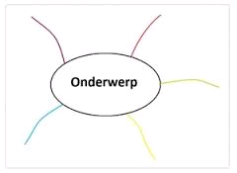
Het onderwerp
Iedere tekst gaat ergens over: het onderwerp
Het onderwerp van een tekst kun je met één of enkele woorden zeggen: voetbal, nieuwe programma van Paul de Leeuw
Als je het onderwerp van een tekst weet voordat je hem helemaal leest, begrijp je het vaak beter

Slide 4
Hoe vind je het onderwerp?
Lees de tekst oriënterend!
De titel
De lead (inleiding, vaak vet gedrukt)
De bron (wie heeft de tekst geschreven?)
Tussenkopjes (de titels van alinea)
Illustraties (plaatjes/lijstjes/grafieken enz)
Anders gedrukte woorden (deze zijn vaak belangrijk)

Slide 5
Lees de tekst oriënterend:
WAT IS HET ONDERWERP?

Slide 6
Deelonderwerpen
Vind je in het middenstuk/kern
Hier worden de verschillende kanten van een onderwerp behandeld:
onderwerp: Voetbal
regels
clubs
competities
spelers
Je vindt de deelonderwerpen door globaal lezen
Lees de eerste en laatste zin (kernzinnen) van een alinea.

Slide 7

De hoofdgedachte van een tekst
Hoofdgedachte
‘Het belangrijkste wat in de tekst over het onderwerp wordt gezegd samengevat in één hele zin.’

Slide 8
Zo vind je de hoofdgedachte
Kijk in de inleiding of het slot: daar staat de hoofdgedachte meestal.
Je vindt de hoofdgedachte door precies te lezen: lees de tekst van de eerste tot de laatste zin!

Slide 9
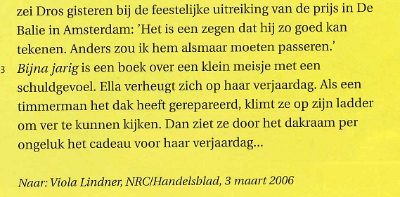
Wat is de hoofdgedachte van deze tekst?

Slide 10
hoofdgedachte van deze tekst

Slide 11
Huiswerk
Maken opdrachten 1,2 paragraaf lezen h1
Klaar? Bestudeer en maak taak 1 van ‘goed gebekt’

